Slide 1

JS基础课程
变量运算符

Slide 2

第一节
JavaScript介绍
第二节
引入方式
第三节
输出方式
第四节
注释
第五节
变量
第六节
运算符
第七节
基础事件

Slide 3
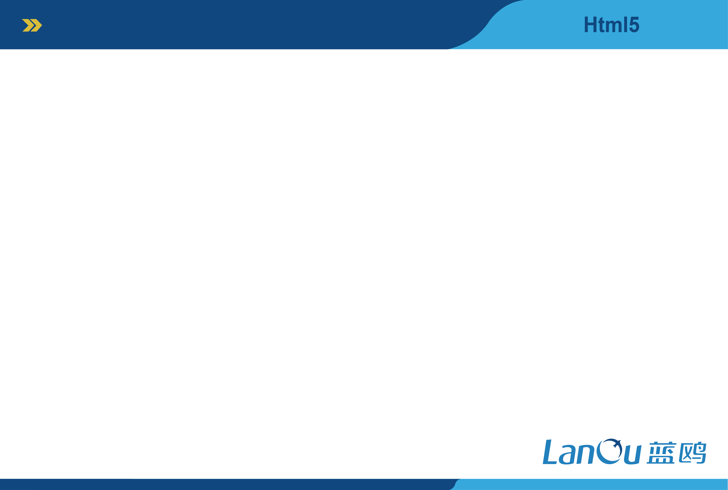
JavaScript介绍
JavaScript介绍

Slide 4

JavaScript介绍
什么是JavaScript?
JavaScript一种直译式脚本语言，是一种动态类型、弱类型、基于原型的语言，内置支持类型。它的解释器被称为JavaScript引擎，为浏览器的一部分，广泛用于客户端的脚本语言，最早是在HTML（标准通用标记语言下的一个应用）网页上使用，用来给HTML网页增加动态功能。

Slide 5
JavaScript介绍
您知道吗？
JavaScript 与 Java 是两种完全不同的语言，无论在概念上还是设计上。
Java（由 Sun 发明）是更复杂的编程语言。

Slide 6

JavaScript介绍
JavaScript的历史
在1995年时，由Netscape公司的Brendan Eich，在网景导航者浏览器上首次设计实现而成。因为Netscape与Sun合作，Netscape管理层希望它外观看起来像Java，因此取名为JavaScript。但实际上它的语法风格与Self及Scheme较为接近。

Slide 7
JavaScript介绍
node.js
node.js 是一个基于 Chrome V8 引擎的 JavaScript 运行环境。
node.js 使用了一个事件驱动、非阻塞式 I/O 的模型，使其轻量又高效。
node.js 的包管理器 npm，是全球最大的开源库生态系统。

Slide 8
JavaScript介绍
JavaScript的组成
ECMAScript
描述了该语言的语法和基本对象
DOM
文档对象模型（DOM），描述处理网页内容的方法和接口
BOM
浏览器对象模型（BOM），描述与浏览器进行交互的方法和接口

Slide 9
JavaScript介绍
JavaScript的特点
是一种解释性脚本语言（代码不进行预编译）。
主要用来向HTML（标准通用标记语言下的一个应用）页面添加交互行为。
可以直接嵌入HTML页面，但写成单独的js文件有利于结构和行为的分离。
跨平台特性，在绝大多数浏览器的支持下，可以在多种平台下运行（如Windows、Linux、Mac、Android、iOS等）。

Slide 10
JavaScript介绍
JavaScript的小结
嵌入动态文本于HTML页面。
对浏览器事件做出响应。
读写HTML元素。
在数据被提交到服务器之前验证数据。
检测访客的浏览器信息。
控制cookies，包括创建和修改等。
基于Node.js技术进行服务器端编程。

Slide 11
引入方式
引入方式

Slide 12
引入方式
内部引入
head标签内
<head>
<title>javascript入门</title>
<script>
…….
</script>
</head>
在head标签内加入script标签，并在<script>和</script>之间插入JavaScript代码
body标签内
<body>
......
<script>
alert("我是第一个JavaScript");
</script>
</body>
在body标签内加入script标签，并在<script>和</script>之间插入JavaScript代码。
一般在</body>结束标签前插入script的标签

Slide 13
引入方式
外部引入
可以把JavaScript代码保存在外部文件中，外部JavaScript文件的
文件扩展名是.js。
如需使用外部文件，请在 <script> 标签的”src” 属性中设置该
.js 文件。
<!DOCTYPE html>
<html>
<body>
<script src="myScript.js"></script>
</body>
</html>
外部js文件代码不能包含 <script> 标签。

Slide 14
引入方式
引入方式小结
JavaScript引入方式有两种：
内部引入
内部引入的优点减少服务器压力，缺点不易维护。
外部引入
外部引入的有点易维护、代码结构整洁，缺点增加服务器请求压力。

Slide 15
输出方式
输出方式

Slide 16
输出方式
警告框输出
alert()方法
<!DOCTYPE html>
<html>
<head>
<meta charset="utf-8"/>
<title></title>
</head>
<body>
……
<script>
alert("hello");
</script>
</body>
</html>
实例效果

Slide 17
输出方式
控制台打印
console.log()方法
<!DOCTYPE html>
<html>
<head>
<meta charset="utf-8"/>
<title></title>
</head>
<body>
……
<script>
console.log(“hello world");
</script>
</body>
</html>
实例效果

Slide 18
输出方式
页面写入
document.write()方法
<!DOCTYPE html>
<html>
<head>
<meta charset="utf-8"/>
<title></title>
</head>
<body>
<h1>我的第一个页面</h1>
<p>我的第一个段落。</p>
<script>
document.write("hello world");
</script>
</body>
</html>
实例效果

Slide 19
输出方式
输出方式小结
输出方式的作用：断点调试、查找bug。
警告框 alert()
控制台打印 console.log()
页面写入 document.write()

Slide 20
注释
注 释

Slide 21
注释
什么是注释？
注释可用于提高代码的可读性，JavaScript不会执行注释。
单行注释
多行注释

Slide 22
注释
单行注释
单行注释以 // 开头
<!DOCTYPE html>
<html>
<head>
<meta charset="utf-8"/>
<title></title>
</head>
<body>
<script>
//页面打印欢迎语
document.write("欢迎来到我的网页");
</script>
</body>
</html>
实例效果

Slide 23
注释
多行注释
多行注释以 /* 开始，以 */ 结尾
<script>
/*
第一行 打印网页标题
第二行 打印一个段落
*/
document.write("<h1>欢迎来到我的网页</h1>");
document.write("<p>这是我第一次学习JavaScript</p>");
</script>
实例效果

Slide 24
注释
注释小结
注释是给人看的，可增加程序代码的可读性，使代码结构清晰，便于后期维护。
单行注释
多行注释

Slide 25
变量
变 量

Slide 26
变量
什么是变量？
变量来源于数学，是计算机语言中能储存计算结果或能表示值抽象概念。变量可以通过变量名访问。
简单的说变量就是是用于存储信息的"容器"。

Slide 27
变量
声明变量(创建)变量
在 JavaScript 中创建变量通常称为"声明"变量。
我们使用 var 关键词来声明变量。
var carname;如需像变量赋值，请使用等号：carname=“Benz”;
声明变量时赋值：
var carname=“Benz”;
一条语句声明多个变量：
var name="张三", age=28, sex="男";

Slide 28
变量
命名规则
变量名可包含字母、数字、_下划线、$符号。
变量名可以字母、_下划线、$符号开头，不能以数字开头。
变量名称对大小写敏感（y 和 Y 是不同的变量）。
不能以系统关键字命名
命名规范
驼峰命名法
匈牙利命名法

Slide 29
变量
基础数据类型
Number 数字
String 字符串
Boolean 布尔型
Array 数组
Object 对象
undefined 未定义
null 空

Slide 30
变量
Number 数字
值为数字，数字可以带小数点，也可以不带。
var x1 = 36.8;
var x2 = 36;
String 字符串
字符串是存储字符（比如 "Bill Gates"）的变量。可使用单引号或双引号。
var answer="It's alright";
var answer="He is called 'Johnny'";
var answer='He is called "Johnny"';

Slide 31
变量
Boolean 布尔型
布尔型只有两个值：true 或 false。
var x = true;
var y = false;
Array 数组
数组对象的作用是：使用单独的变量名来存储一系列的值。
var mycars = new Array();
mycars[0] = "Benz";
mycars[1] = "Volvo";
mycars[2] = "BMW";

Slide 32
变量
Object 对象
JavaScript 中的所有事物都是对象：字符串、数值、数组、函数...
对象只是带有属性和方法的特殊数据类型。
undefined 未定义
当尝试读取不存在的对象属性时也会返回 undefined
null 空
null 表示无值，而 undefined 表示一个未声明的变量，或已声明但没有赋值的变量，或一个并不存在的对象属性。

Slide 33
变量
变量小结
变量就是是用于存储信息的“容器”。
掌握JavaScript变量的命名规范。
熟知JavaScript变量共有7种数据类型。

Slide 34
运算符
运算符

Slide 35
运算符
赋值运算符
赋值运算符用于给 JavaScript 变量赋值。
y=5;
z=2;

Slide 36
运算符
算术运算符
算术运算符即算术运算符号。是完成基本的算术运算 (arithmetic operators) 符号，就是用来处理四则运算的符号。
运算符 | 运算符描述 | 例子
+ | 加法 | x=y+2;
- | 减法 | x=y-2;
* | 乘法 | x=y*2;
/ | 除法 | x=y/2;
% | 取余数 | x=y%2;
++ | 自增 | y=5;x=++y; 运算结果：x值为6，y值为6
 |  | y=5;x=y++; 运算结果：x值为5，y值为6
-- | 自减 | y=5;x=--y; 运算结果：x值为4，y值为4
 |  | y=5;x=y--; 运算结果：x值为5，y值为4

Slide 37
运算符
复合运算符
运算符 | 运算符描述 | 例子
+= | 加等 | x += y 等同于 x = x + y;
-= | 减等 | x -= y 等同于 x = x - y;
*= | 乘等 | x *= y 等同于 x = x * y;
/= | 除等 | x /= y 等同于 x = x / y;
%= | 取余等 | x %= y 等同于 x = x % y;

Slide 38
运算符
运算符小结
JavaScript运算符除了赋值运算符、算术运算符、复合运算符以为还有很多运算符，例如：关系运算符、逻辑运算符、条件运算符（三元运算符）等，这些运算符我们将在后期课程逐步学习。

Slide 39
基础事件
基础事件

Slide 40
基础事件
元素获取
<!DOCTYPE html>
<html>
<head>
<meta charset="utf-8"/>
<title></title>
</head>
<body>
<div id="box"></div>
<script>
var oBox = document.getElementById("box");
</script>
</body>
</html>
通过ID获取元素使用：document.getElementById()方法

Slide 41
基础事件
onlick 事件
当用户点击元素时触发
<input type="button" value="点击" id="btn" />
<script>
var oBtn = document.getElementById("btn");
oBtn.onclick = function(){
alert("点击事件弹出测试");
}
</script>
实例效果

Slide 42
基础事件
onmouseover 事件
当鼠标指针移动到指定的元素上时触发
实例效果
<div id="box" style="width: 100px;height: 100px;border: 1px solid black;"></div>
<script>
var oBox = document.getElementById("box");
oBox.onmouseover = function(){
oBox.style.backgroundColor = "red";
}
</script>

Slide 43
基础事件
onmouseout 事件
当鼠标指针移出指定的元素上时触发
实例效果
<div id="box" style="width: 100px;height: 100px;border: 1px solid black;"></div>
<script>
var oBox = document.getElementById("box");
oBox.onmouseover = function(){
oBox.style.backgroundColor = "red";
}
oBox.onmouseout = function(){
oBox.style.backgroundColor = "blue";
}
</script>

Slide 44
基础事件
基础事件小结
JavaScript 使我们有能力创建动态页面。事件是可以被 JavaScript 侦测到的行为。
网页中的每个元素都可以产生某些可以触发 JavaScript 函数的事件。比方说，我们可以在用户点击某按钮时产生一个 onClick 事件来触发某个函数。

Slide 45



